Slide 1
Análisis Exploratorio y Clusterización de Pacientes con Enfermedad Cardíaca
Dataset Heart Disease UCI · EDA, PCA y K-Means

Slide 2
Diccionario de variables (principales)
Variable | Tipo | Descripción
age | integer | Edad del paciente
sex | character | Sexo del paciente
dataset | character | Centro médico de origen
cp | character | Tipo de dolor de pecho
trestbps | integer | Presión arterial en reposo
chol | integer | Colesterol sérico
thalch | integer | Frecuencia cardíaca máxima
exang | logical | Angina inducida por ejercicio
oldpeak | double | Depresión del segmento ST
ca | integer | Vasos coloreados por fluoroscopía
thal | character | Resultado de la prueba de talio
num | integer | Severidad de la enfermedad (0-4)

Slide 3
Prevalencia de enfermedad por centro médico
Centro | Ausencia (%) | Presencia (%)
Cleveland | 54.3 | 45.7
Hungary | 63.8 | 36.2
Switzerland | 6.5 | 93.5
VA Long Beach | 25.5 | 74.5

Slide 4
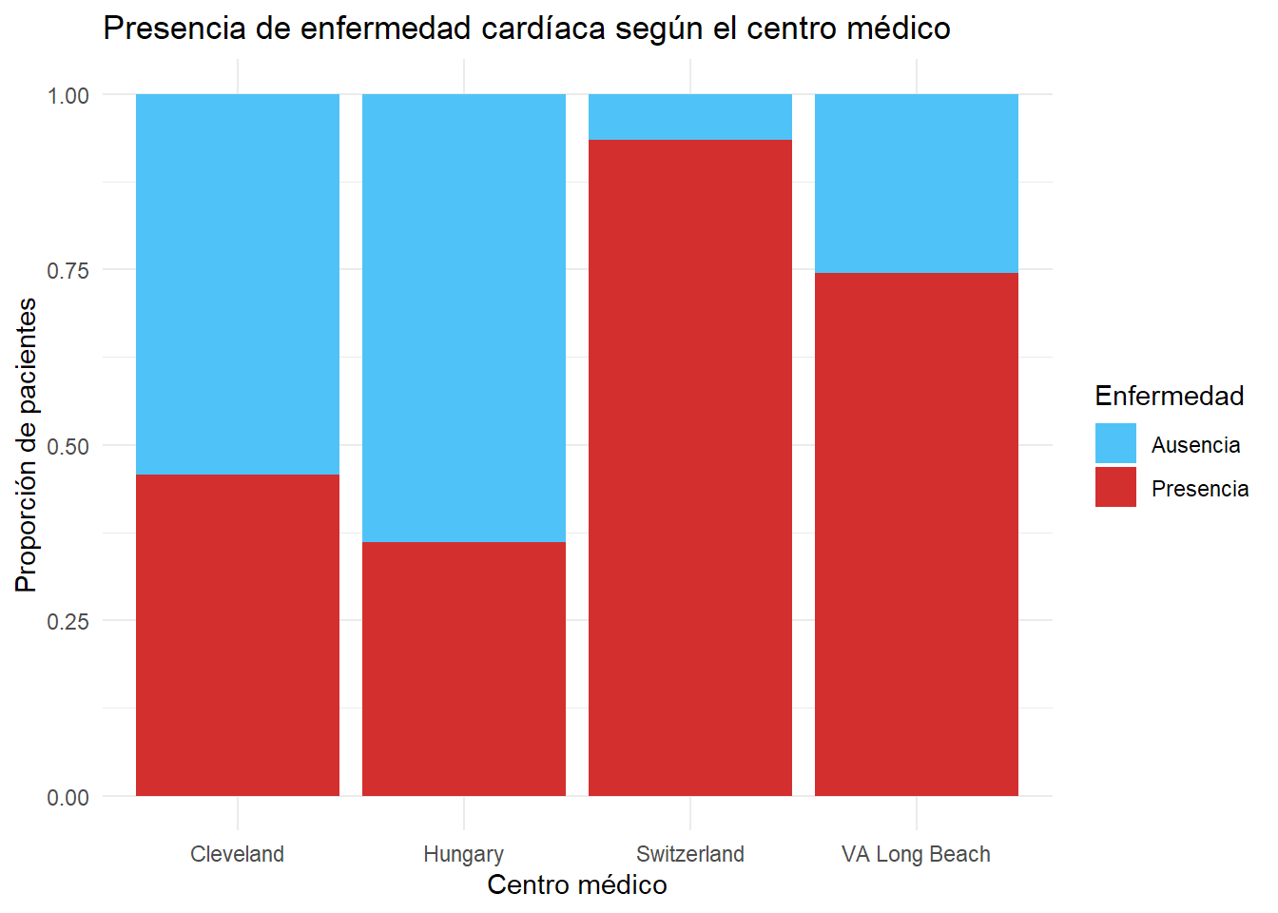
Valores faltantes por centro médico

Slide 5
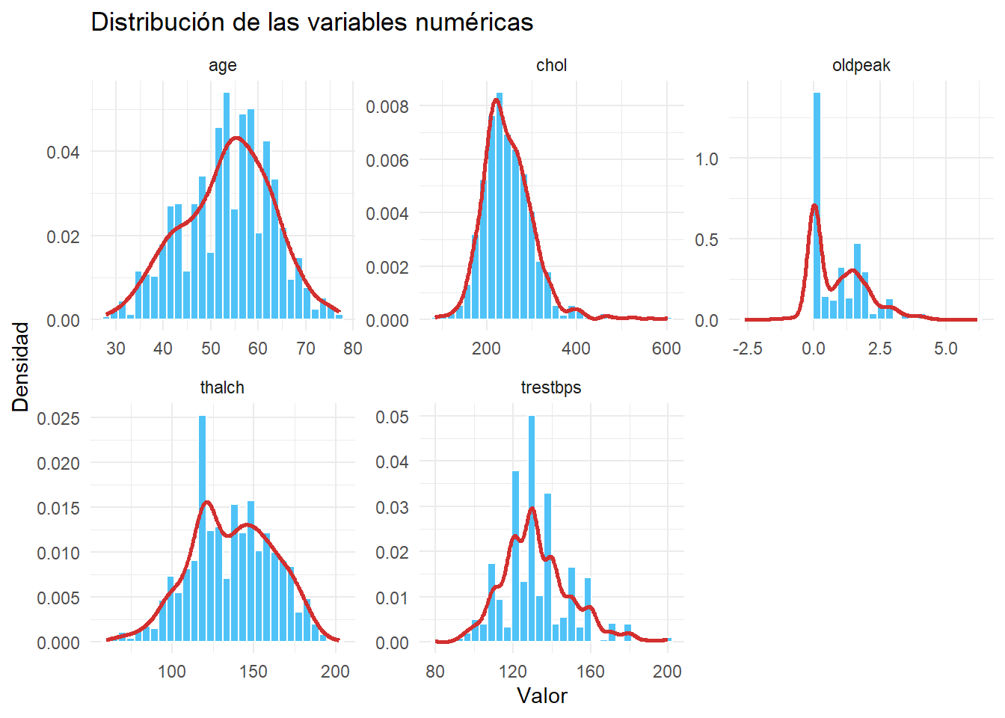
Distribuciones de las variables numéricas

Slide 6
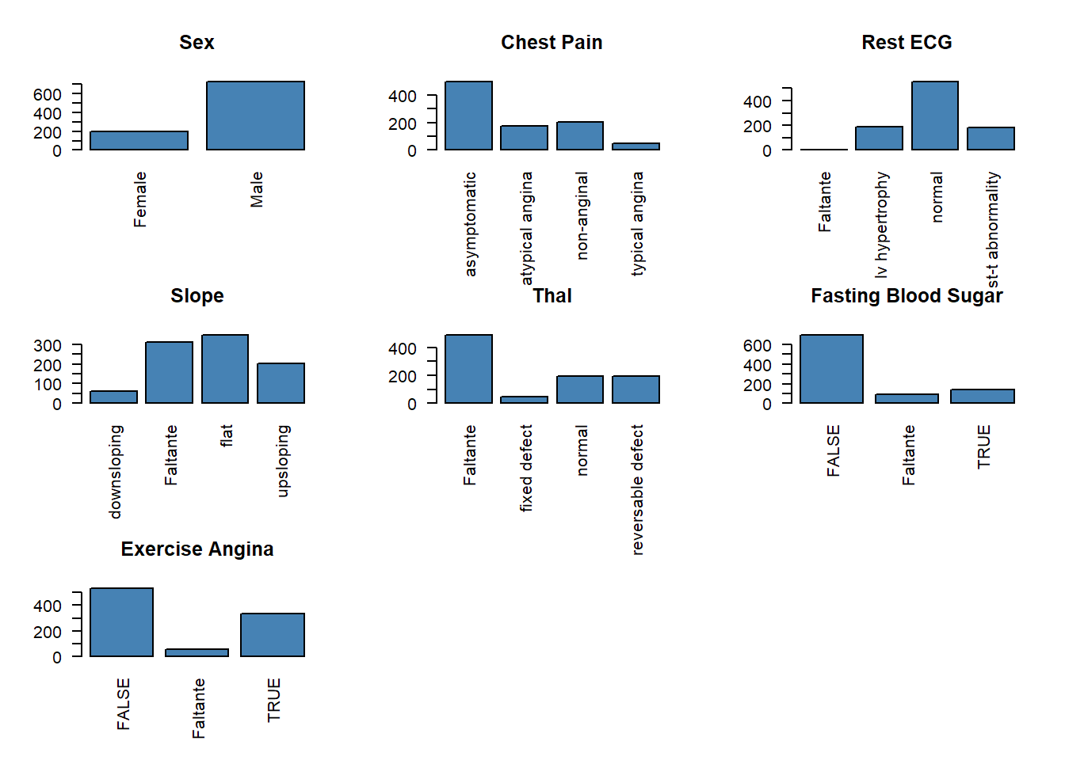
Distribución de las variables categóricas

Slide 7
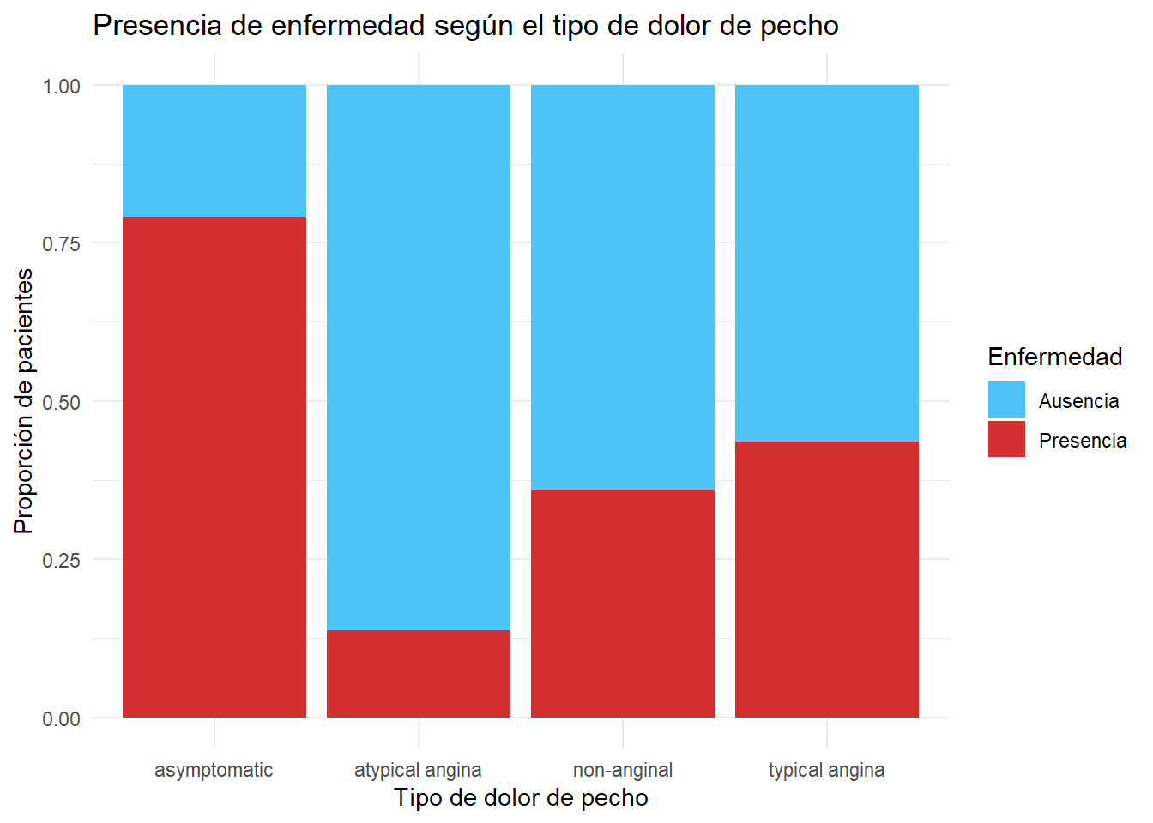
Severidad según tipo de dolor de pecho

Slide 8
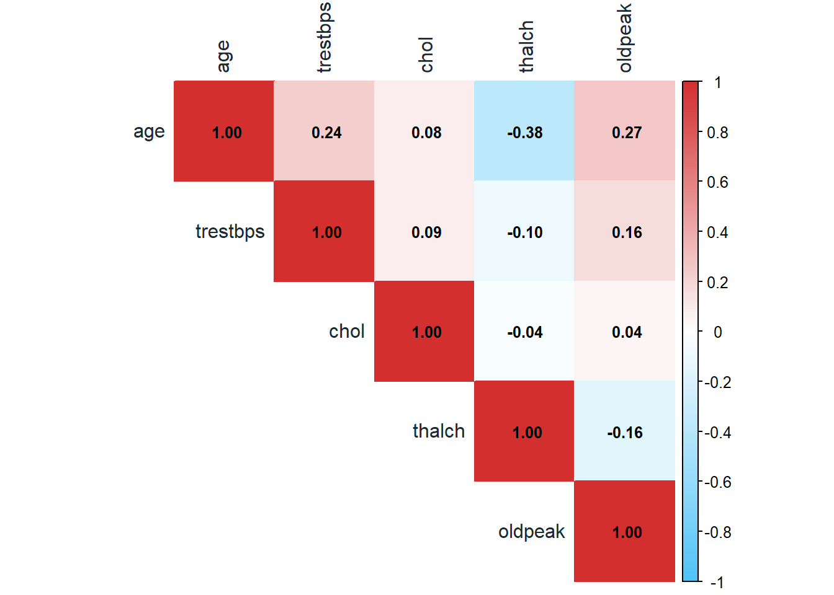
Correlaciones entre variables numéricas

Slide 9
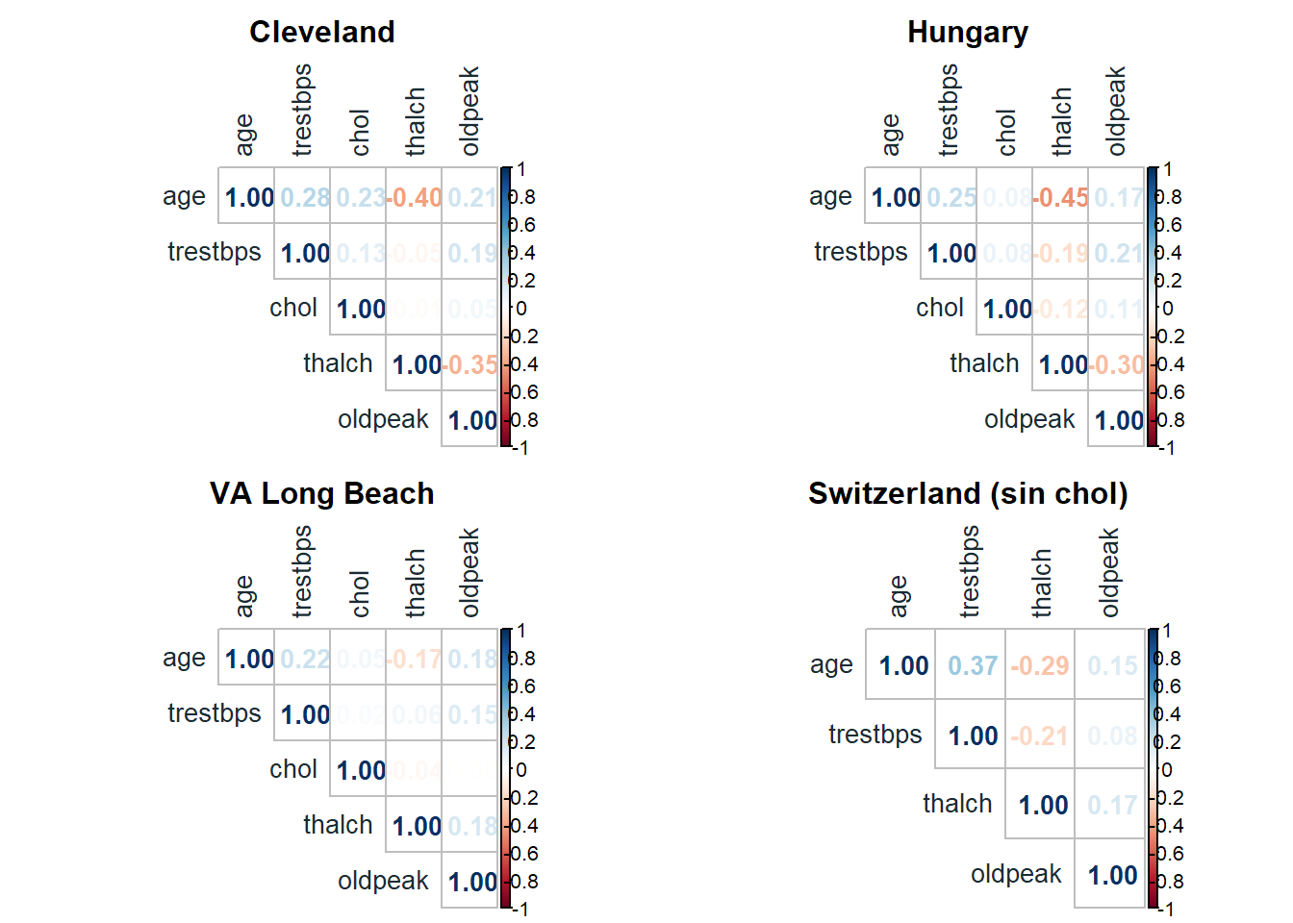
Correlaciones por centro médico

Slide 10
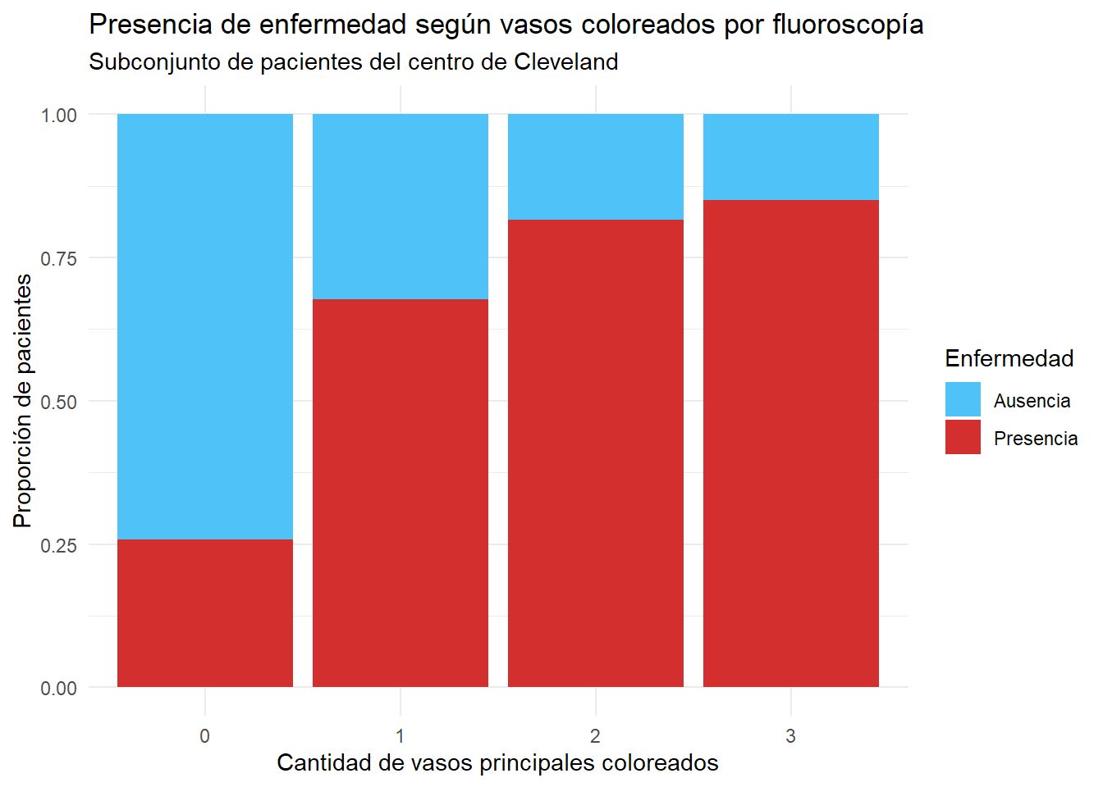
Poder discriminante de ca — Cleveland

Slide 11
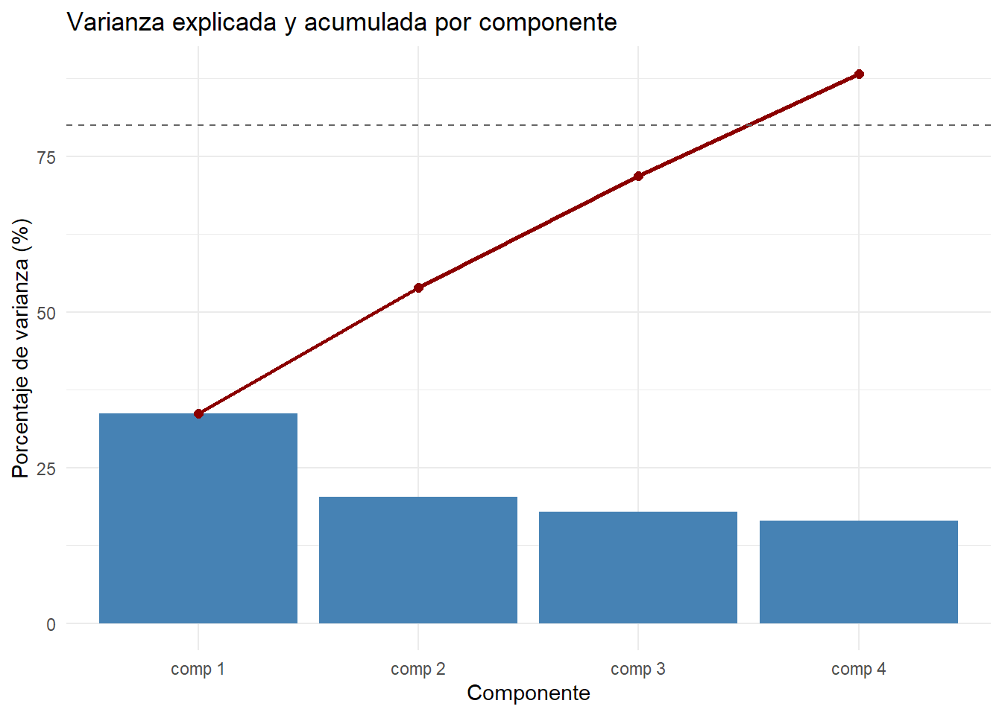
Varianza explicada y acumulada — PCA

Slide 12
Contribución de las variables por componente
 | Dim.1 | Dim.2 | Dim.3 | Dim.4
age | 36.47 | 1.23 | 1.93 | 1.49
trestbps | 16.27 | 10.63 | 41.30 | 26.26
chol | 1.63 | 77.52 | 19.12 | 1.62
thalch | 24.83 | 10.50 | 27.77 | 4.56
oldpeak | 20.79 | 0.12 | 9.87 | 66.07

Slide 13
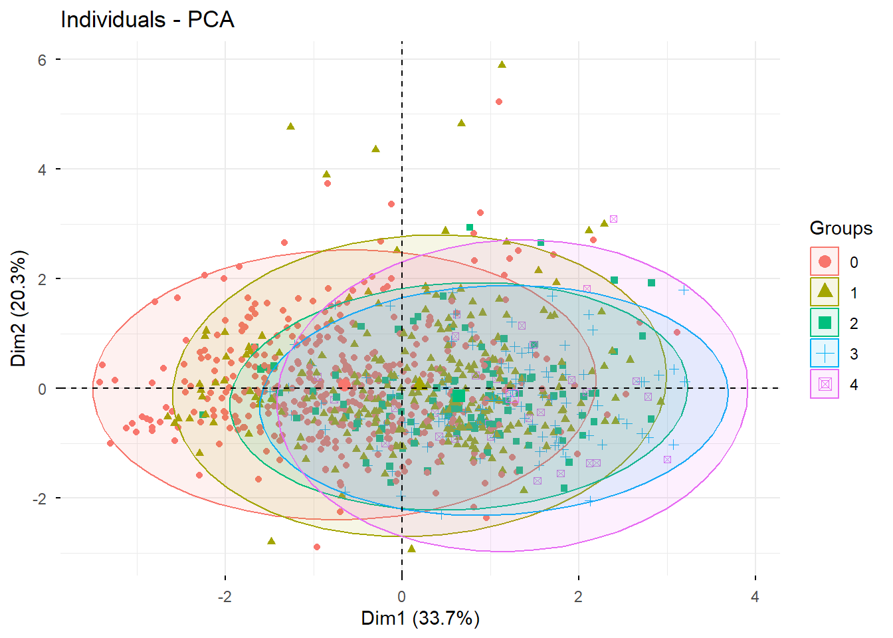
Individuos en el espacio PCA, coloreados por severidad

Slide 14
Comparación entre las tres versiones del PCA
Version | N | Var_PC1 | Var_PC2 | Acumulada_4Comp | Dominante_PC1 | Dominante_PC2
PCA principal (920, imputado) | 920 | 33.66 | 20.31 | 88.31 | age | chol
PCA casos completos (718) | 718 | 35.52 | 20.00 | 87.91 | age | chol
PCA Cleveland extendido (con ca) | 299 | 34.53 | 18.39 | 80.70 | age | chol

Slide 15
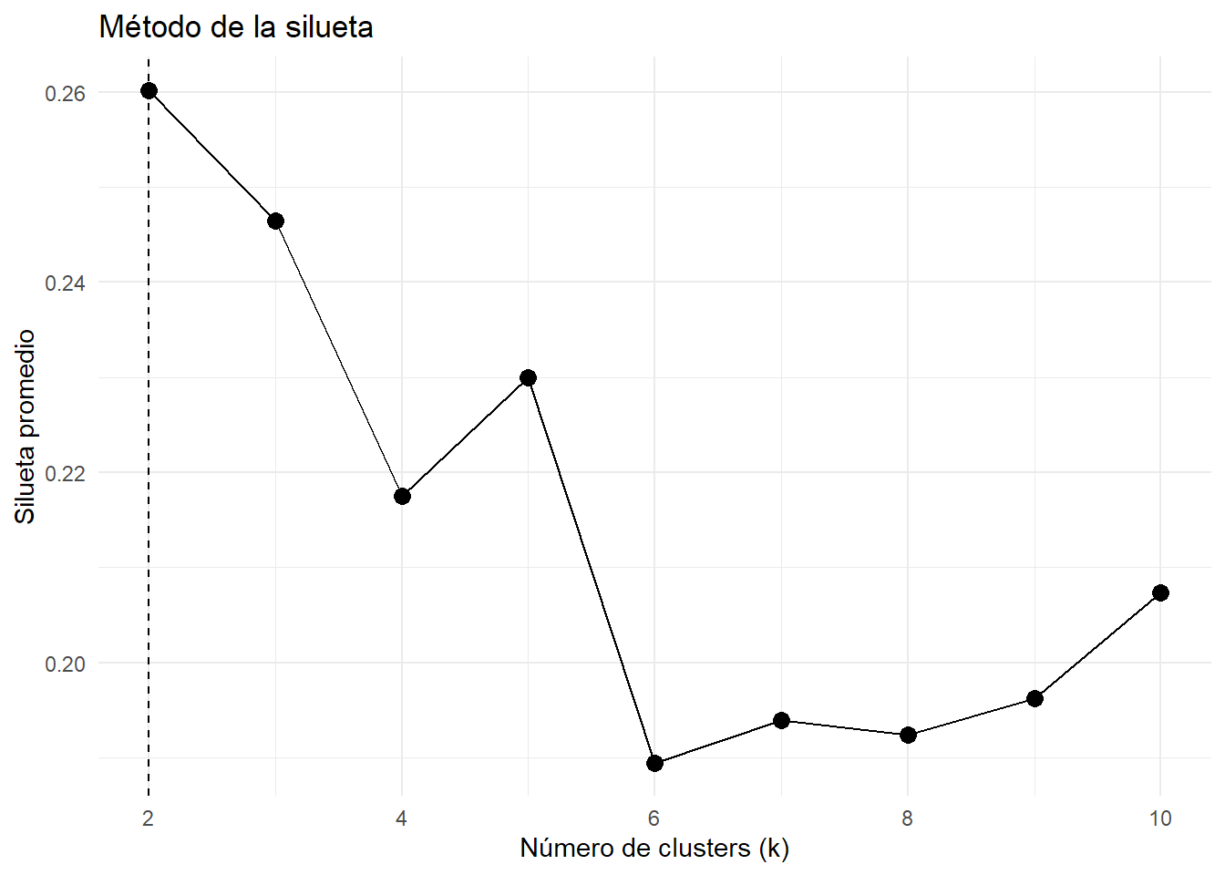
Método de la silueta — análisis principal

Slide 16
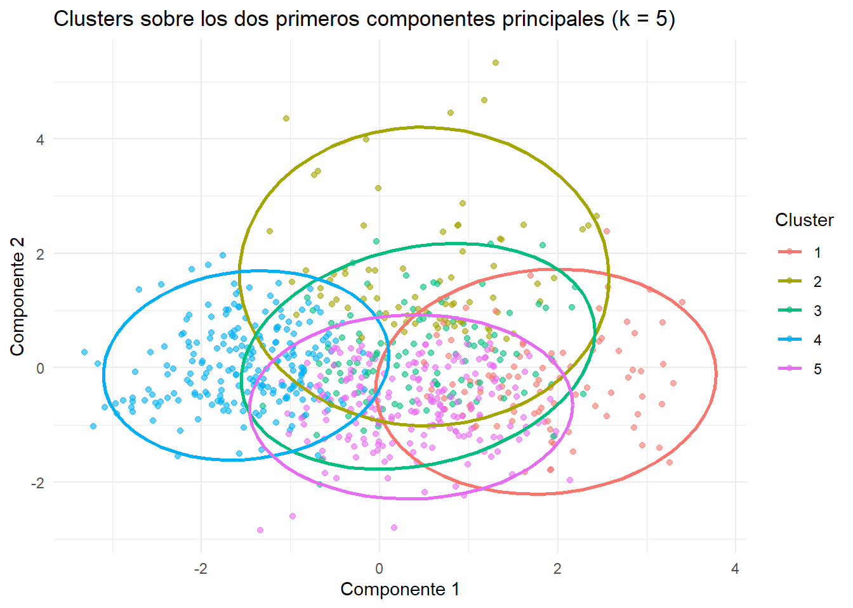
Solución adoptada: clusters con k = 5

Slide 17
Perfil clínico por cluster (k = 5, solución adoptada)
cluster | n | age | trestbps | chol | thalch | oldpeak
1 | 92 | 60.02 | 146.35 | 247.38 | 127.20 | 2.81
2 | 81 | 54.75 | 133.95 | 351.11 | 137.64 | 1.01
3 | 115 | 56.78 | 153.85 | 234.55 | 142.06 | 0.47
4 | 223 | 44.06 | 124.13 | 233.16 | 161.57 | 0.30
5 | 207 | 56.53 | 123.04 | 227.34 | 122.29 | 1.04

Slide 18
Severidad por cluster (k = 5)
Cluster | Ausencia (%) | Presencia (%)
1 | 10.9 | 89.1
2 | 38.3 | 61.7
3 | 56.5 | 43.5
4 | 80.7 | 19.3
5 | 41.5 | 58.5

Slide 19
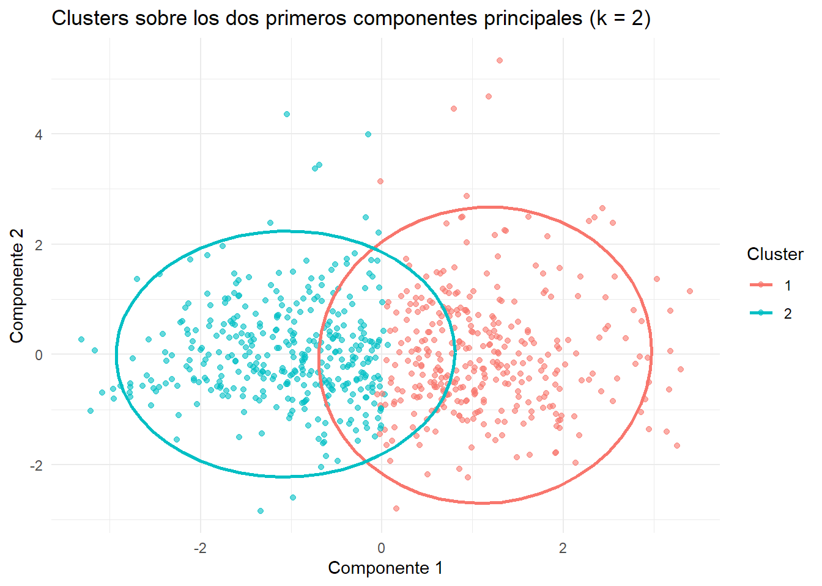
Alternativa evaluada: clusters con k = 2

Slide 20
Cobertura de cada centro médico en la clusterización
Centro | N_original | N_en_clustering | Porcentaje_incluido
Cleveland | 304 | 304 | 100.0
Hungary | 293 | 270 | 92.2
Switzerland | 123 | 0 | 0.0
VA Long Beach | 200 | 144 | 72.0

Slide 21
Centro médico por cluster (k = 5)
Cluster | Cleveland (%) | Hungary (%) | Switzerland (%) | VA Long Beach (%)
1 | 47.8 | 19.6 | 0.0 | 32.6
2 | 39.5 | 39.5 | 0.0 | 21.0
3 | 44.3 | 40.9 | 0.0 | 14.8
4 | 49.8 | 47.5 | 0.0 | 2.7
5 | 31.9 | 32.4 | 0.0 | 35.7

Slide 22
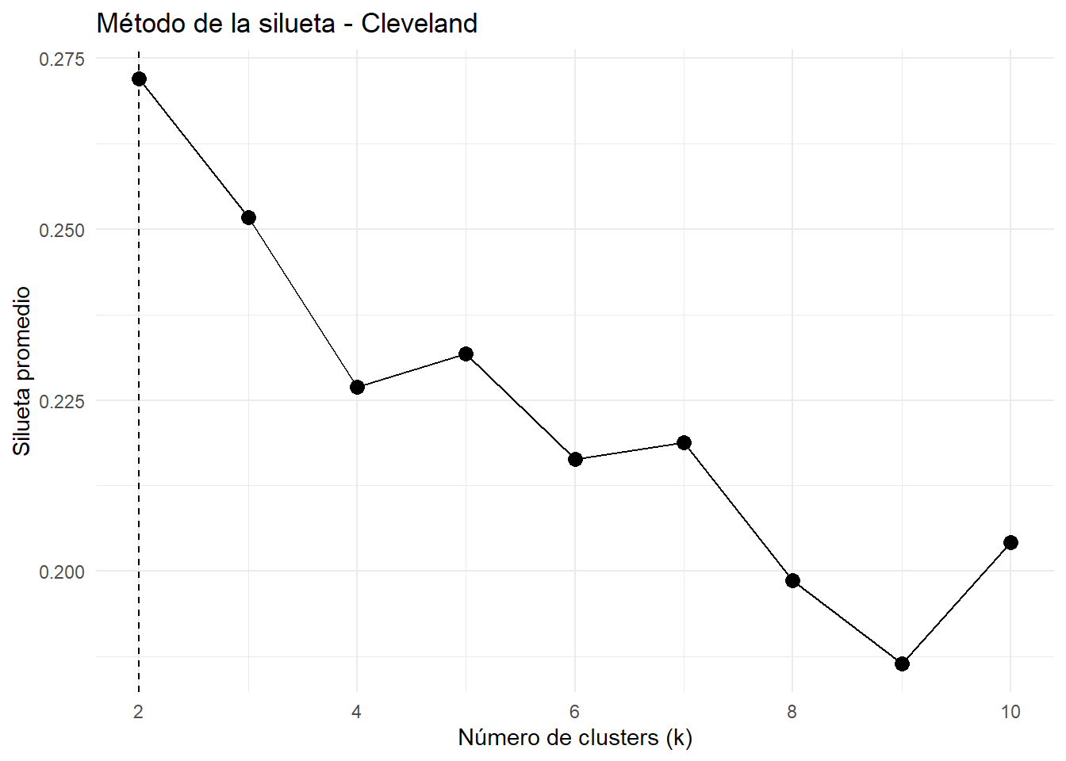
Método de la silueta — Cleveland

Slide 23
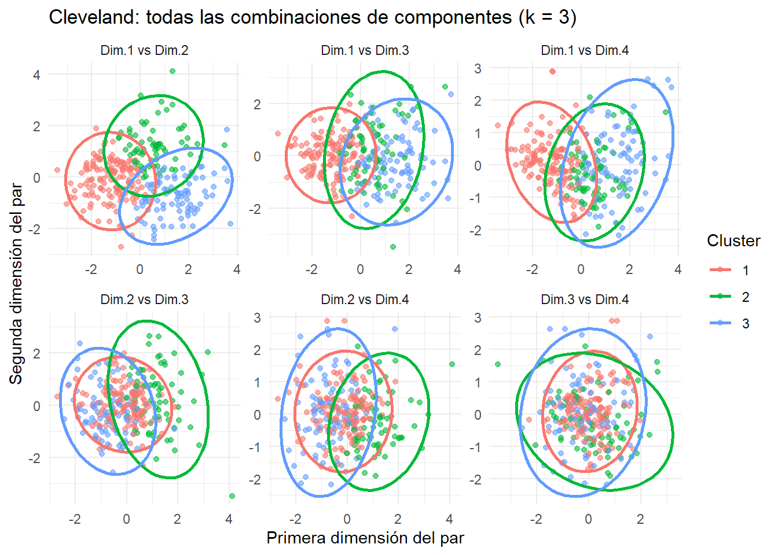
Solución adoptada en Cleveland: clusters con k = 3

Slide 24
Perfil clínico por cluster — Cleveland (k = 3, solución adoptada)
cluster | n | age | trestbps | chol | thalch | oldpeak | ca
1 | 138 | 47.88 | 124.33 | 229.75 | 160.91 | 0.55 | 0.18
2 | 71 | 59.72 | 148.04 | 287.99 | 154.07 | 0.84 | 0.61
3 | 90 | 60.62 | 130.01 | 241.46 | 128.41 | 1.99 | 1.48

Slide 25
Validación externa — Cleveland (k = 3)
Cluster | Normal (%) | Fixed defect (%) | Reversable defect (%) | Enfermedad presente (%)
1 | 68.4 | 3.7 | 27.9 | 23.2
2 | 54.9 | 5.6 | 39.4 | 47.9
3 | 35.6 | 10.0 | 54.4 | 80.0

Slide 26
Selección del número de clusters por análisis
Análisis | Mejor silueta | k adoptado | Justificación
Principal | k = 2 (0.260) | k = 5 | Mayor detalle de subgrupos clínicos
Cleveland | k = 2 (0.272) | k = 3 | Alineación con la progresión de ca (0,1,≥2)

Slide 27
Síntesis de los perfiles encontrados
Perfil | Edad | Frec. cardíaca máx. | Enfermedad
Bajo riesgo (k=5, Cluster 4) | 44 años | 161.6 | 19.3 %
Riesgo crítico (k=5, Cluster 1) | 60 años | 127.2 | 89.1 %
Hipercolesterolemia aislada (Cluster 2) | 54.8 años | 137.6 | 61.7 %

Slide 28
Limitaciones principales
Limitación | Implicancia
Suiza excluida (chol 100% faltante) | No se valida el modelo en ese centro
Variables categóricas fuera del clustering | cp, thal, slope no participan directamente
Casos completos reduce la muestra | De 920 a 718 pacientes en el análisis principal
No es una herramienta diagnóstica | Los clusters son perfiles, no diagnósticos

Slide 29
Gracias
Preguntas y discusión

